Slide 1



PLAN OPERATIVO ANUAL 2024, Monitoreo Segundo Trimestre
RDC-PD-023

Slide 2

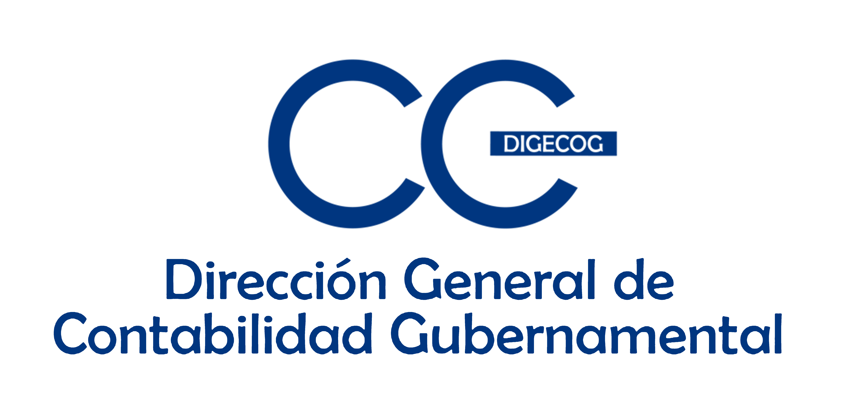
Resultados POA 2024,
segundo trimestre consolidado
Recordamos el Semáforo de Referencia

Slide 3
Efectividad POA
Segundo trimestre 2024
Monitoreo T2
Departamentos | Cantidad indicadores | Efectividad indicadores 60% | Efectividad actividades 40% | Efectividad T2 | Observaciones
Dirección de Normas y Procedimientos | 4 | 60% | 40% | 100% | N/A
Dirección de Procesamientos Contables y Estados Financieros | 7 | 60% | 40% | 100% | N/A
Dirección de Análisis de la Información Financiera | 2 | 60% | 40% | 100% | N/A
Departamento de Recursos Humanos | 13 | 60% | 40% | 100% | N/A
Departamento de Planificación y Desarrollo | 14 | 55% | 40% | 95% | Pendiente de ejecución FII-DIGECOG-PD-016 Porcentaje de avance de iniciativas gestionados por la división de calidad.

Slide 4
Efectividad POA
Segundo trimestre 2024
Departamentos | Cantidad indicadores | Efectividad indicadores 60% | Efectividad actividades 40% | Efectividad T2 | Observaciones
Departamento Administrativo y Financiero | 9 | 60% | 40% | 100% | N/A
Departamento de Tecnología de la Información | 11 | 60% | 40% | 100% | N/A
Departamento de Comunicaciones | 2 | 60% | 36.92% | 97% | Pendiente de ejecución 2 actividades: DC-14 Elaborar cronograma de publicación e informe de ejecución de la campaña de comunicación digital. DC-15 Realizar reporte estadístico ejecución del cronograma.
Departamento Jurídico | 6 | 60% | 40% | 100% | N/A
Oficina de Acceso a la Información | 6 | 60% | 40% | 100% | N/A
Efectividad institucional | 74 | 59% | 39.62% | 99%

Slide 5
Efectividad POA 2024, por departamentos

Slide 6
Efectividad POA
Segundo trimestre 2024 (actividades transversales)
Departamentos | Actividades realizadas | Actividades en proceso | Actividades sin realizar | Efectividad POA transversal
Dirección de Normas y Procedimientos | 5 | 0 | 0 | 100%
Dirección de Procesamientos Contables y Estados Financieros | 18 | 1 | 1 | 96.34%
Dirección de Análisis de la Información Financiera | 11 | 0 | 0 | 100%
Departamento de Recursos Humanos | 18 | 0 | 0 | 100%
Departamento de Planificación y Desarrollo | 13 | 1 | 0 | 98.78%
Departamento Administrativo y Financiero | 14 | 0 | 0 | 100%
Departamento de Tecnología de la Información | 15 | 0 | 0 | 100%
Departamento de Comunicaciones | 9 | 0 | 1 | 97.67%
Departamento Jurídico | 10 | 0 | 0 | 100%
Oficina de Acceso a la Información | 15 | 0 | 0 | 100%
Cantidad de actividades | 132
Efectividad POA transversal | 99%

Slide 7
RESUMEN DE RESULTADOS POA 2024
La Digecog presenta resultados satisfactorios en la ejecución de todas las actividades e indicadores definidos en el POA, presentando un cumplimiento general del:
99% de efectividad institucional.
Durante el 2do. trimestre 2024, tres (03) departamentos presentaron actividades y/o indicador pendientes de realizar o en proceso y se les estará dando seguimiento a través de un plan de acción.

Slide 8
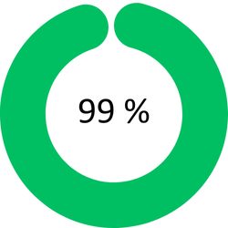
Efectividad POA T2 2024
Segundo trimestre 2024
Elaborado por:
Alexandra Merán
Enc. Div. de Monitoreo de Programas, Planes y Proyectos.
Aprobado por:
Laura Perez Lalane
Enc. Dpto. de Planificación y Desarrollo.

